Slide 1



Slide 2


QU’EST-CE QUE LE CAREER CENTER
UNE PLATEFORME CARRIÈRE QUI ACCOMPAGNE LES ÉTUDIANTS DANS…
Des fiches entreprises
Des vidéos métiers
Des événements carrières
Des offres du réseau JobTeaser
Des offres exclusives à l’établissement
Un module Conseils
Des vidéos de spécialistes du recrutement
LA CONSTRUCTION DE LEUR
PROJET PROFESSIONNEL
LEUR RECHERCHE DE STAGE, D’ALTERNANCE ET D’EMPLOI
LA PRÉPARATION DE LEURS
ENTRETIENS

Slide 3

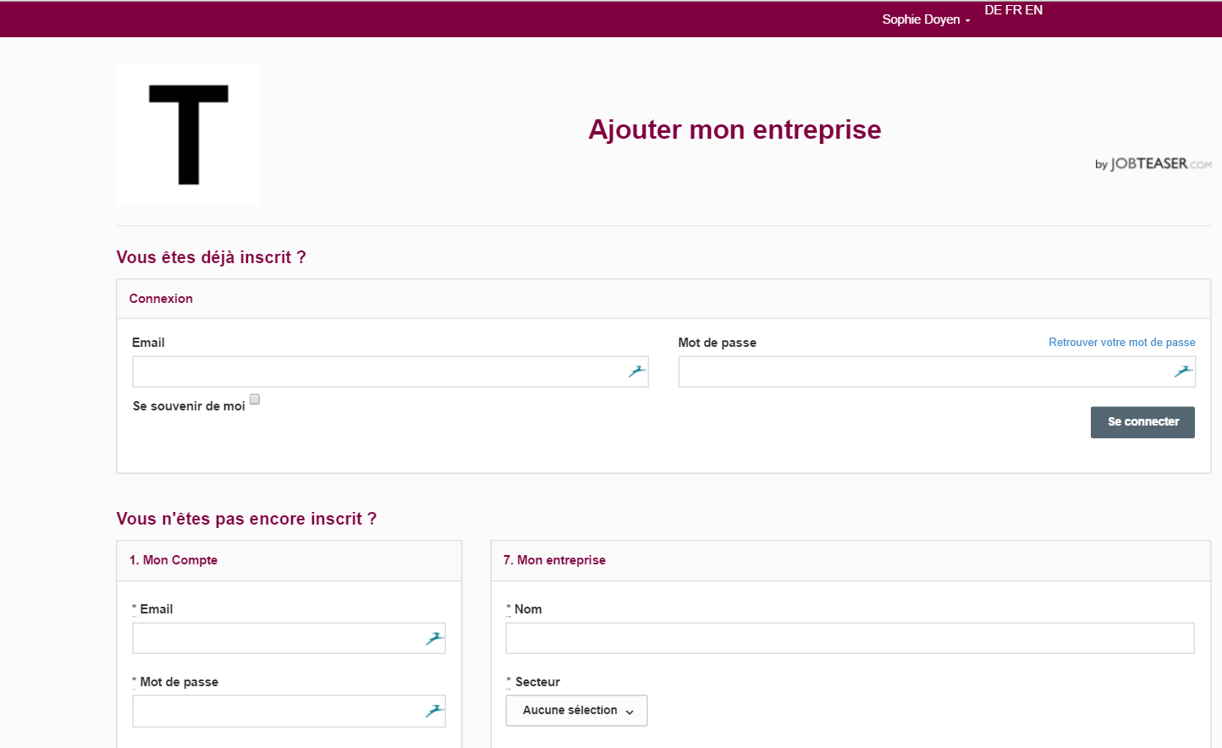

COMMENT CRÉER ET GÉRER SA FICHE ENTREPRISE
Ecole Test
Créer son compte en allant sur « Vous n’êtes pas encore inscrit ? »
OU
Entrer son email et mot de passe associé à sa fiche entreprise
Si vous avez oublié votre mot de passe, vous pouvez cliquer sur « Retrouver mon mot de passe »
Lien à suivre : univ-artois.jobteaser.com/fr/recruiter_account/sign_in

Slide 4
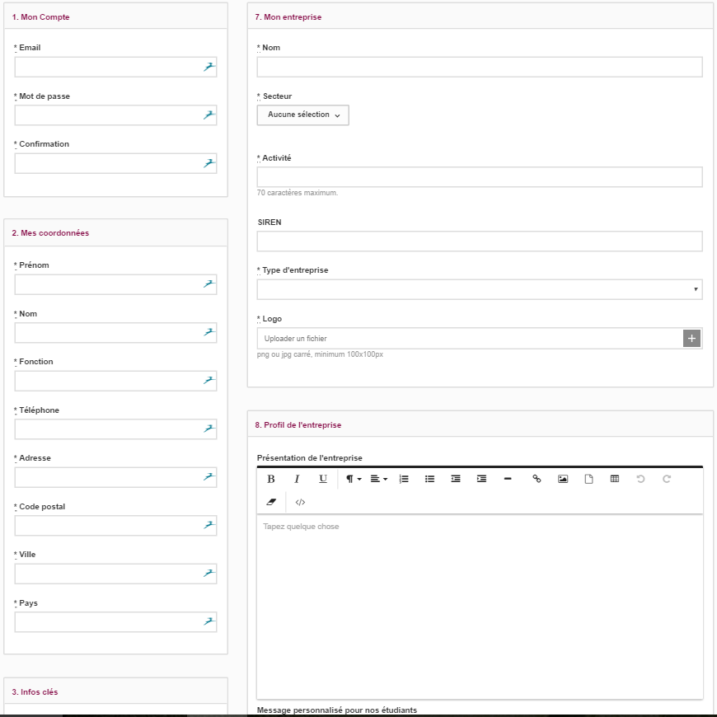
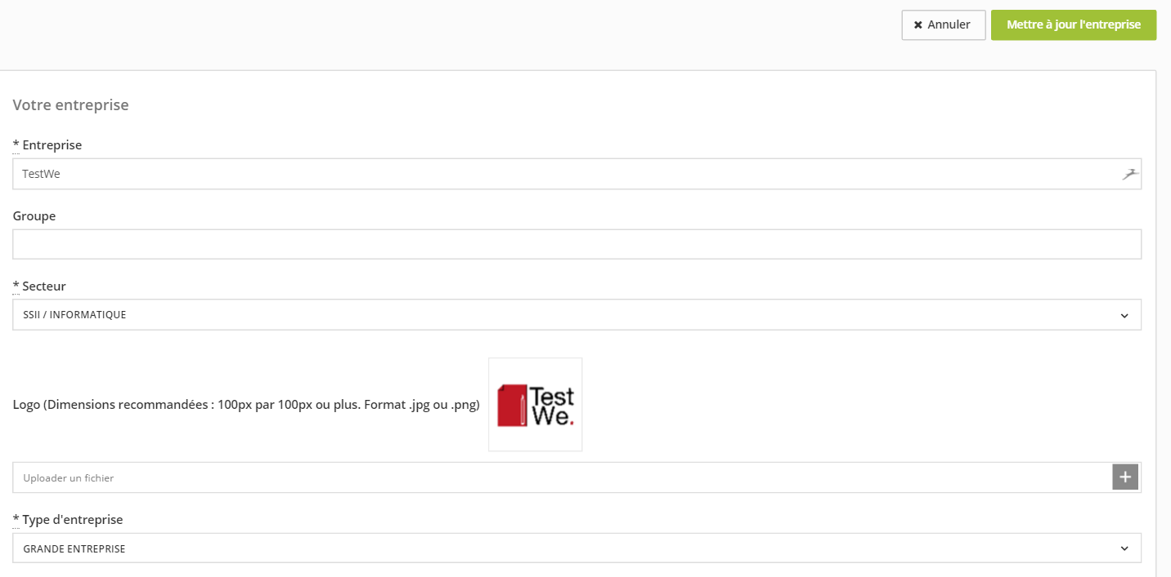

COMMENT CRÉER ET GÉRER SA FICHE ENTREPRISE
Mettre à jour ses informations en cliquant sur « Mettre à jour l’entreprise »
Ajouter ses offres en cliquant sur « Offres », puis « Ajouter une offre »
Remplir toutes les informations obligatoires
Cliquer sur « Créer l’entreprise »
OU
La fiche entreprise est soumise à validation de l’école

Slide 5
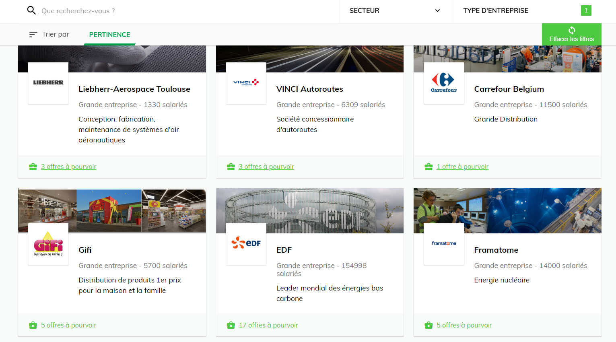
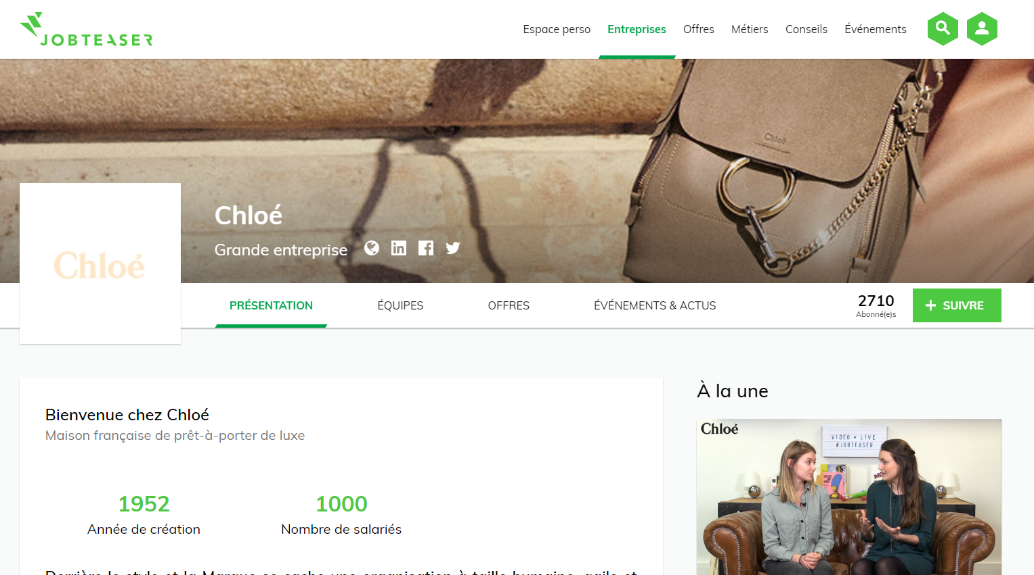
COMMENT CRÉER ET GÉRER SA FICHE ENTREPRISE
Une fois validée, la fiche apparait sur le front office de l’étudiant
En cliquant sur le logo, l’étudiant voit toutes les informations de l’entreprise

Slide 6
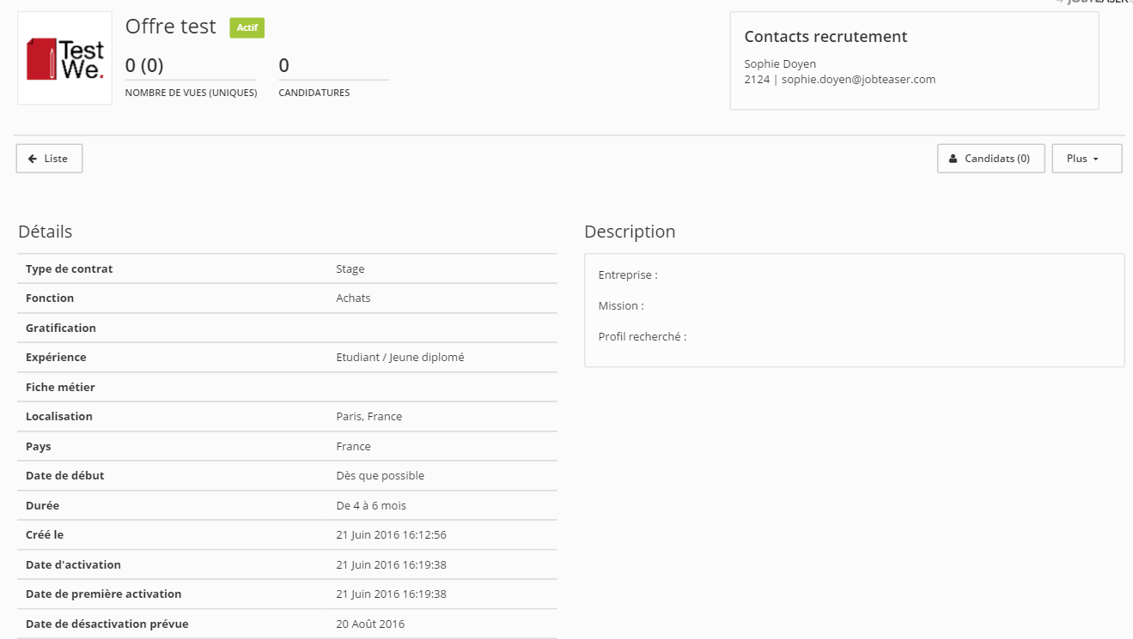
COMMENT CRÉER ET GÉRER SA FICHE ENTREPRISE
Vous pouvez suivre le nombre de vues et de clics sur vos offres ainsi que vos candidats
En cliquant sur « Plus », vous pouvez modifier ou archiver votre offre

